Slide 1
SMCE SangMyeong Coding Education
Week 3 < what if ? >
2023.11.30

Slide 2
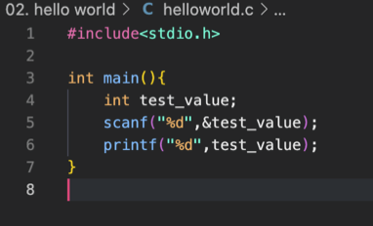
SangMyeong Coding Education
What if ?
변수
데이터 저장 공간 확보
scanf
데이터 저장 공간에 원하는 값 입력
printf
저장 된 데이터를
화면에 출력 함.
변수가공
데이터공간에 접근하여
데이터를 가공
What if
week 3

Slide 3

SangMyeong Coding Education
What if ?
변수
데이터 저장 공간 확보
scanf
데이터 저장 공간에 원하는 값 입력
Hello world !
Hello world !
printf
저장 된 데이터를
화면에 출력 함.
변수가공
데이터공간에 접근하여
데이터를 가공
What if
week 3

Slide 4
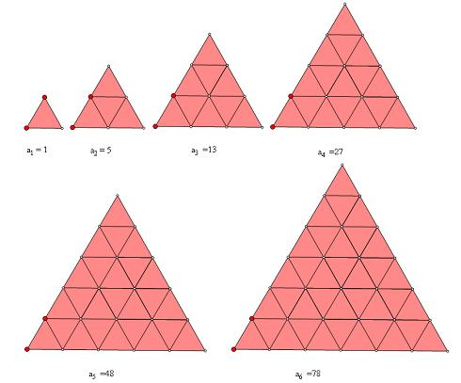
SangMyeong Coding Education
What if ?
변수
데이터 저장 공간 확보
scanf
데이터 저장 공간에 원하는 값 입력
printf
저장 된 데이터를
화면에 출력 함.
변수가공
데이터공간에 접근하여
데이터를 가공
출처 : http://www.mathlove.kr
What if
week 3

Slide 5
SangMyeong Coding Education
What if ?
제어문 : 어떤 조건에 따라서 실행되거나 실행되지 않아야 할 때의 흐름을 담당하는 문법
* 조건문(선택문) : 조건을 만족하면 조건문 내부의 코드가 실행되도록 하는 문법
ex . If, switch
* 반복문 : 조건을 만족 할 때까지 반복하는 문법
ex. while, for, do ~ while
* 분기문 : 조건문과 반복문에서 중간에 흐름을 바꾸는 구문
ex. break, continue, return
What if
week 3

Slide 6

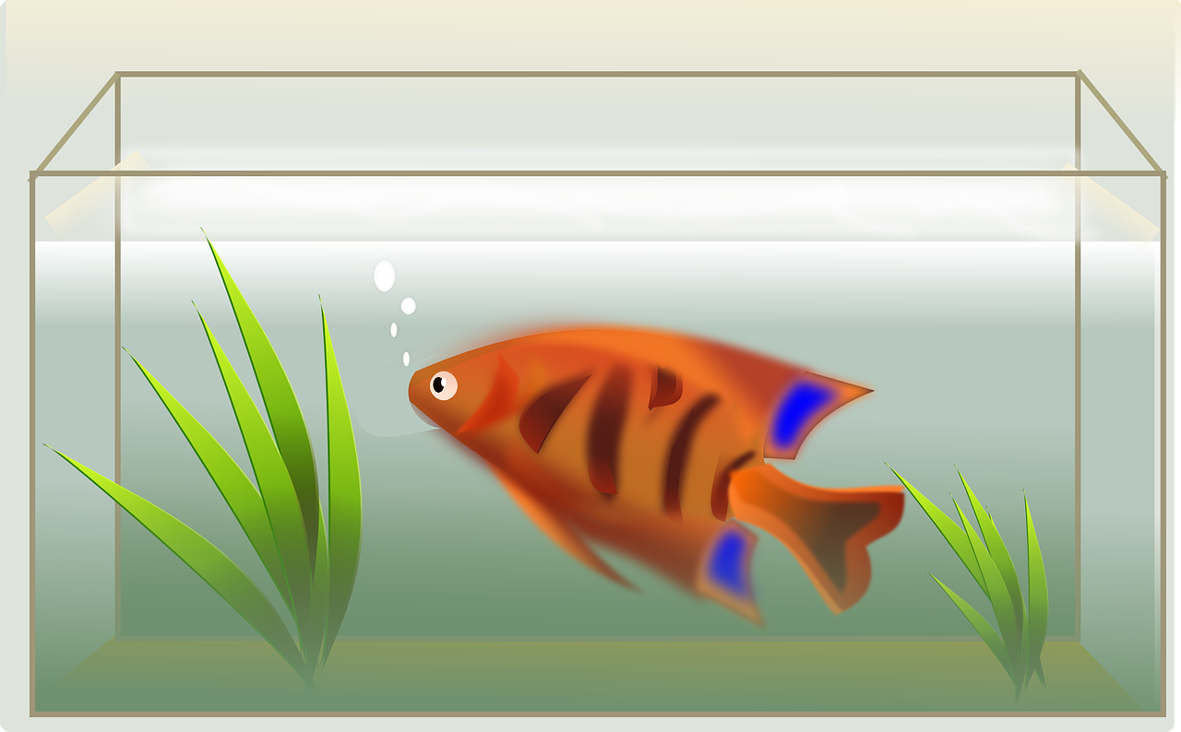
SangMyeong Coding Education
What if ?
24시간 쉬지 않는
수조관리로봇
물에 산소가 9% 이하면 10%으로 1더한만큼 산소를 채워
물고기가 물을 다 마셔버려서 물이 수조의 50%이하로
떨어지면 수조에 90%가 채워질 때까지 물을 채워 !
물을 채우는 중, 물고기가 배고파하면 물 채우는걸
멈추고, 물고기에게 밥을 줘 !
What if
week 3

Slide 7
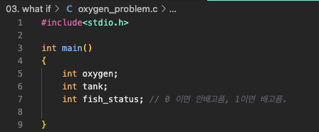
SangMyeong Coding Education
What if ?
24시간 쉬지 않는
수조관리로봇
물에 산소가 9% 이하이면 10% 으로 1 더한만큼 산소를 채워
if(조건)
{
조건을 만족 할 경우 실행
}
What if
week 3

Slide 8
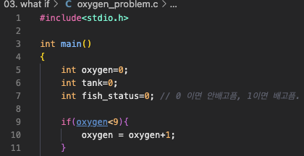

SangMyeong Coding Education
What if ?
24시간 쉬지 않는
수조관리로봇
물에 산소가 9% 이하면 10% 으로 1 더한만큼 산소를 채워
if(조건)
{
조건을 만족 할 경우 실행
}
What if
week 3

Slide 9
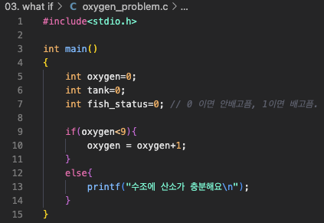
SangMyeong Coding Education
What if ?
24시간 쉬지 않는
수조관리로봇
물에 산소가 9% 이하면 10% 으로 1 더한만큼 산소를 채워
if(조건)
{
조건을 만족 할 경우 실행
}
else
{
if의 조건을 만족하지 않는 경우 실행
}
What if
week 3

Slide 10
SangMyeong Coding Education
What if ?
24시간 쉬지 않는
수조관리로봇
물에 산소가 9% 이하면 10% 으로 1 더한만큼 산소를 채워
첫번째 조건의 여집합
즉, oxygen>9 인 경우 실행 되는 것.
if(조건)
{
조건을 만족 할 경우 실행
}
else
{
if의 조건을 만족하지 않는 경우 실행
}
What if
week 3

Slide 11
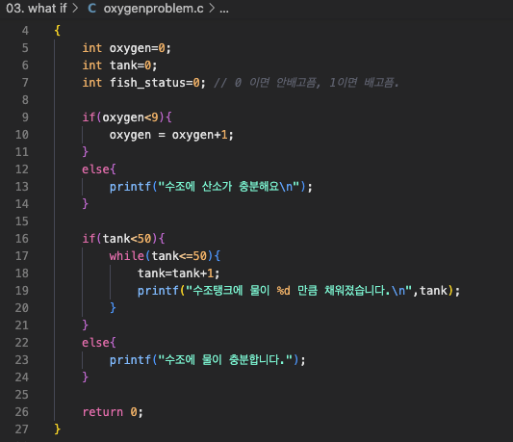

SangMyeong Coding Education
What if ?
24시간 쉬지 않는
수조관리로봇
물에 산소가 10% 미만이라면 15%까지 산소를 채워
물고기가 물을 다 마셔버려서 물이 수조의 50%이하로
떨어지면 수조에 90%가 채워질 때까지 물을 채워 !
What if
week 3

Slide 12
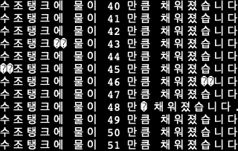
SangMyeong Coding Education
What if ?
24시간 쉬지 않는
수조관리로봇
물에 산소가 10% 미만이라면 15%까지 산소를 채워
물고기가 물을 다 마셔버려서 물이 수조의 50%이하로
떨어지면 수조에 90%가 채워질 때까지 물을 채워 !
- while(조건문){
조건문을 만족 하는 동안 실행 함.
}
What if
week 3

Slide 13
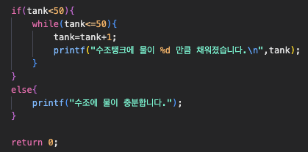
SangMyeong Coding Education
What if ?
24시간 쉬지 않는
수조관리로봇
물에 산소가 10% 미만이라면 15%까지 산소를 채워
물고기가 물을 다 마셔버려서 물이 수조의 50%이하로
떨어지면 수조에 90%가 채워질 때까지 물을 채워 !
- while(조건문){
조건문을 만족 하는 동안 실행 함.
}
What if
week 3

Slide 14
SangMyeong Coding Education
What if ?
물에 산소가 10% 미만이라면 15%까지 산소를 채워
물고기가 물을 다 마셔버려서 물이 수조의 50%이하로
떨어지면 수조에 90%가 채워질 때까지 물을 채워 !
- while(조건문){
조건문을 만족 하는 동안 실행 함.
}
tank | 1 | 2 | 3 | …. | 50 | 51
조건식 | while(1<=50) | while(2<=50) | while(3<=50) | …. | while(50<=50) | while(51<=50)
실행코드 | tank=tank(1)+1 | tank=tank(2)+1 | tank=tank(3)+1 |  | tank=tank(50)+1 | 조건불만족
What if
week 3

Slide 15
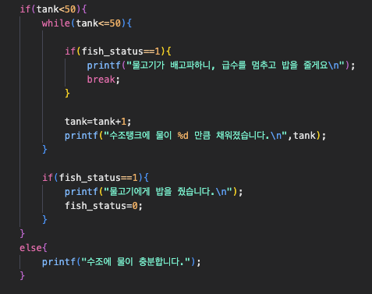
SangMyeong Coding Education
What if ?
물에 산소가 9% 이하면 10%으로 1더한만큼 산소를 채워
물고기가 물을 다 마셔버려서 물이 수조의 50%이하로
떨어지면 수조에 90%가 채워질 때까지 물을 채워 !
물을 채우는 중, 물고기가 배고파하면 물 채우는걸
멈추고, 물고기에게 밥을 줘 !
- break : 해당 반복문을 종료 함.
종료이후 반복문 다음의 코드부터 정상적으로 실행
What if
week 3

Slide 16
SangMyeong Coding Education
What if ?
24시간 쉬지 않는
수조관리로봇
물에 산소가 9% 이하면 10%으로 1더한만큼 산소를 채워
물고기가 물을 다 마셔버려서 물이 수조의 50%이하로
떨어지면 수조에 90%가 채워질 때까지 물을 채워 !
물을 채우는 중, 물고기가 배고파하면 물 채우는걸
멈추고, 물고기에게 밥을 줘 !
What if
week 3

Slide 17
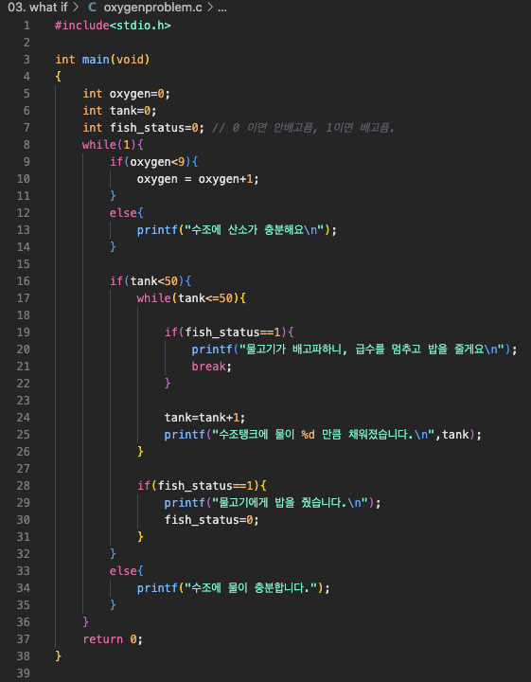
SangMyeong Coding Education
What if ?
24시간 쉬지 않는
수조관리로봇
물에 산소가 9% 이하면 10%으로 1더한만큼 산소를 채워
물고기가 물을 다 마셔버려서 물이 수조의 50%이하로
떨어지면 수조에 90%가 채워질 때까지 물을 채워 !
물을 채우는 중, 물고기가 배고파하면 물 채우는걸
멈추고, 물고기에게 밥을 줘 !
What if
week 3

Slide 18
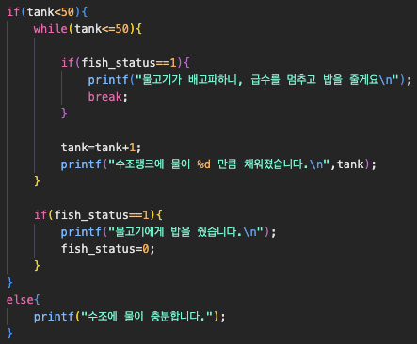
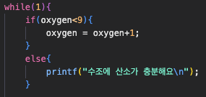
SangMyeong Coding Education
What if ?
- if(조건식){
만족하면 실행
}
- while(조건식){
만족하는 동안 실행
}
- if(조건식)
조건식이 만족하면 ? 조건식을 만족한다는
의미의 ‘참’값을 반환함. 만족하지 않으면 ‘거짓’
참 = 1
거짓 = 0
What if
week 3

Slide 19
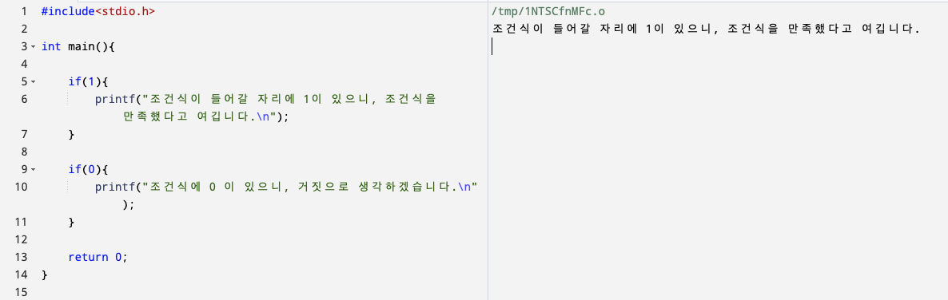
SangMyeong Coding Education
What if ?
What if
week 3

Slide 20
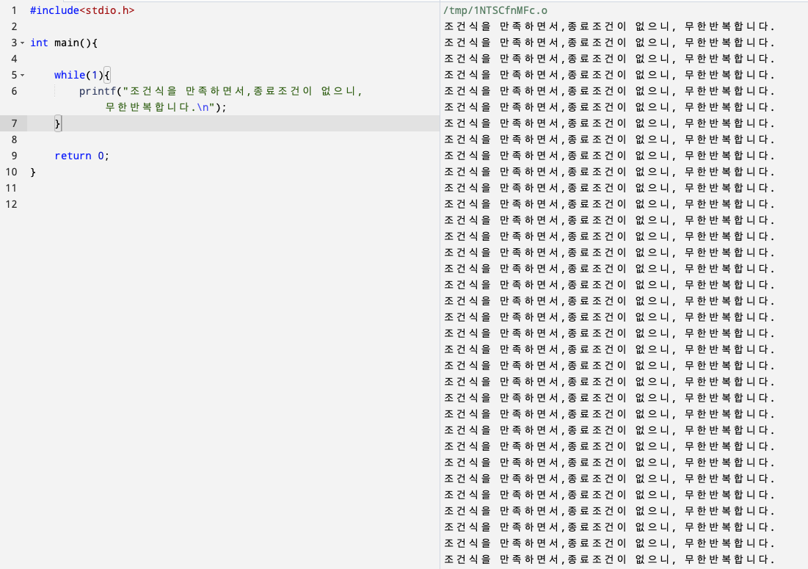
SangMyeong Coding Education
What if ?
What if
week 3

Slide 21
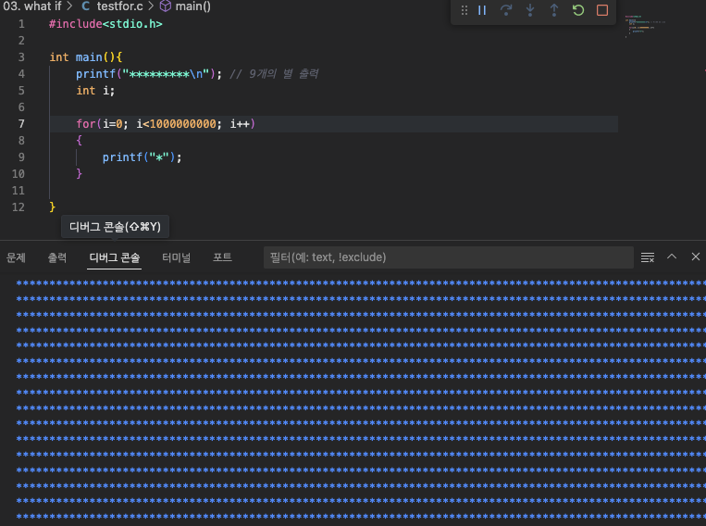
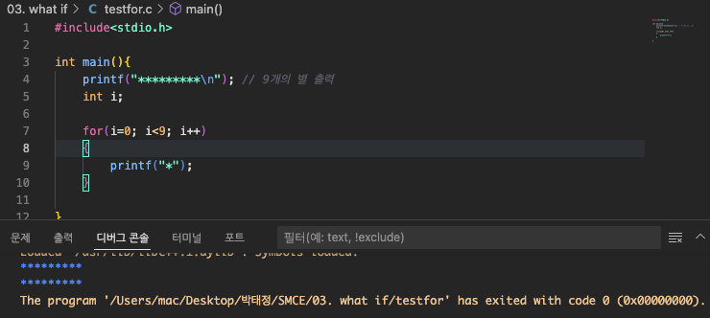


SangMyeong Coding Education
What for ?
- for( I = 0 ; I < 3 ; I ++)
{
조건만족시 실행되는 코드
}
What if
week 3

Slide 22
SangMyeong Coding Education
What for ?
- for( I = 0 ; I < 3 ; I ++)
{
for( j =0; j<3; j ++ )
{
조건만족시 실행되는 코드
}
}
- for( I = 0 ; I < 3 ; I ++)
{
조건만족시 실행되는 코드
}
What if
week 3

